Slide 1
3º
AULA 2
COMO SURGIRAM AS CIDADES
HISTÓRIA
1º BIMESTRE
ENSINO FUNDAMENTAL: ANOS INICIAIS

Slide 2
Formação das cidades ao longo do tempo.
Reconhecer os eventos históricos que marcaram a formação de diferentes cidades.
Notes:
(EF03HI01A) Identificar e respeitar os grupos populacionais que formam a cidade, o município e a região, as relações estabelecidas entre eles e os eventos que marcam a formação da cidade, como fenômenos migratórios (vida rural/vida urbana), desmatamentos, estabelecimento de grandes empresas etc.

Slide 3


VIREM E CONVERSEM
Hoje, vamos estudar sobre a formação das cidades.
Conversem em duplas sobre como vocês imaginam que as cidades surgiram.
Será que sempre foram assim?
Como foram formadas as cidades? Como vocês imaginam essa formação?

Slide 4
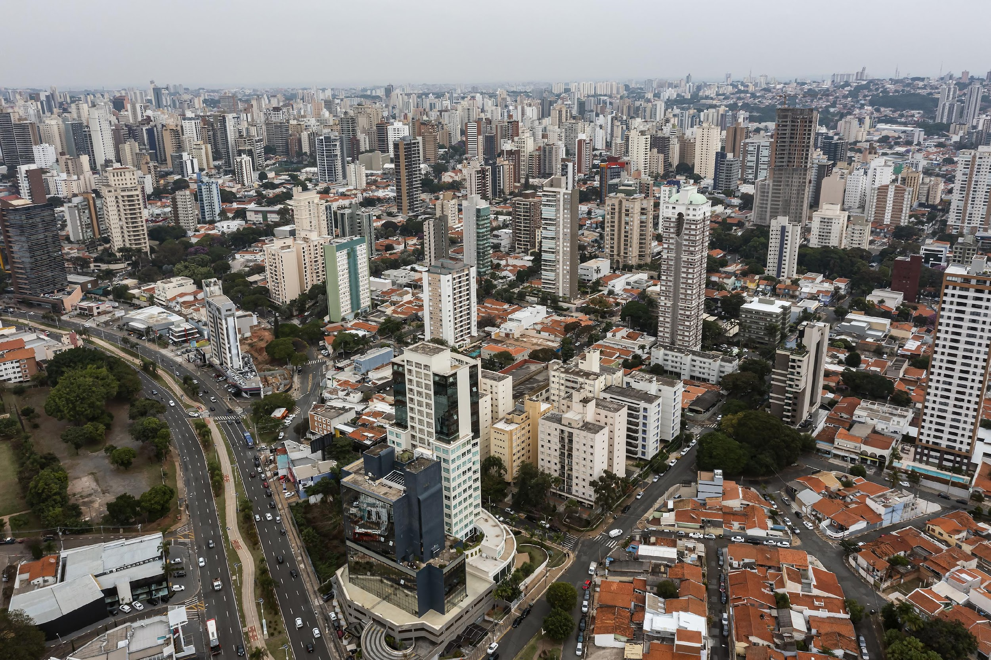
O que é uma cidade?
Uma cidade é uma área urbana que possui características específicas, como alta densidade populacional, infraestrutura desenvolvida e uma variedade de serviços e atividades comerciais. É uma localidade dentro de um município e geralmente serve como centro administrativo e econômico dessa área.
Cidade de Campinas, estado de São Paulo.

Slide 5
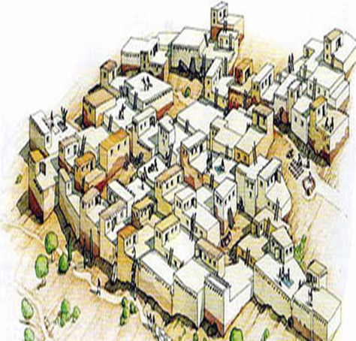
Como surgiram as cidades
As cidades surgiram ao longo do tempo. Há mais de 10 mil anos, no começo, eram apenas pequenos assentamentos com algumas casas.
À medida que mais pessoas se juntavam, esses assentamentos cresciam e se tornavam cidades maiores.
ÇatalHüyük, localizada na Turquia, um dos primeiros assentamentos humanos.
Notes:
Caro(a) professor(a), explique aos estudantes a definição de assentamento. Segue sugestão: assentamento é o nome dado a um local onde um grupo de pessoas se estabelece para morar e viver em comunidade. Esses locais podem ser formados por casas, escolas, igrejas e outros espaços que as pessoas utilizam no dia a dia. Os assentamentos podem surgir em áreas rurais ou urbanas, e são planejados para que as famílias possam cultivar a terra, trabalhar e construir suas vidas em um novo lugar.

Slide 6
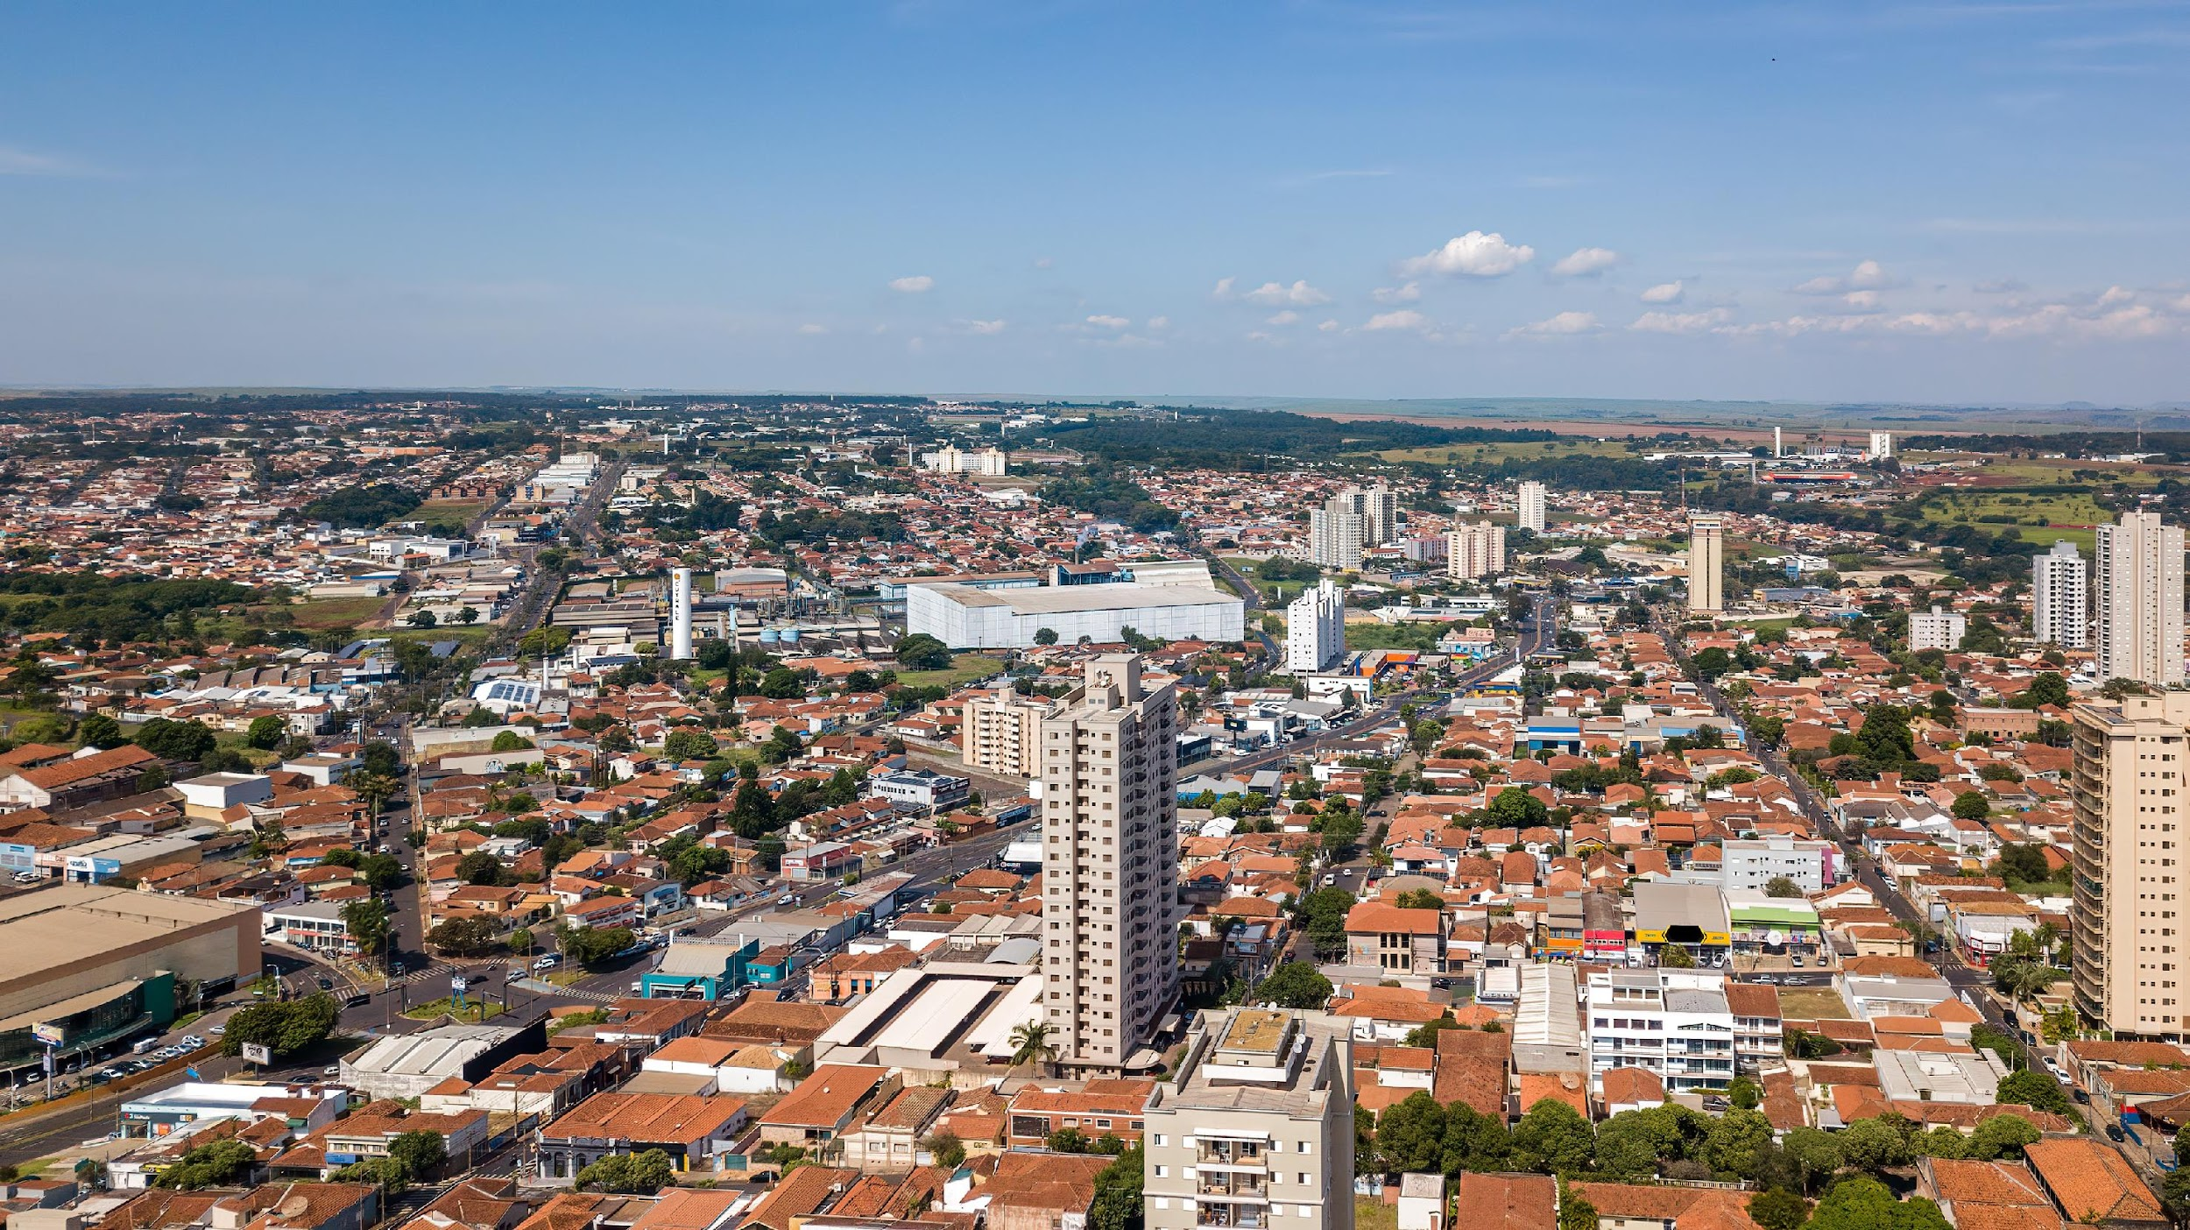
Como as cidades mudaram ao longo do tempo?
As cidades mudaram muito ao longo do tempo. No passado, as cidades eram menores e as pessoas viviam mais próximas umas das outras. Hoje em dia, as cidades têm mais infraestruturas, como sistemas de transporte avançados e tecnologia para melhorar a qualidade de vida das pessoas.
Cidade de Araraquara, estado de São Paulo.

Slide 7
As cidades mais antigas no mundo
Vamos conhecer algumas das muitas cidades antigas distribuídas pelo mundo. Cada uma delas tem sua própria história fascinante. Conhecer essas cidades nos ajuda a compreender como as civilizações antigas viveram e contribuíram para o desenvolvimento da humanidade.

Slide 8

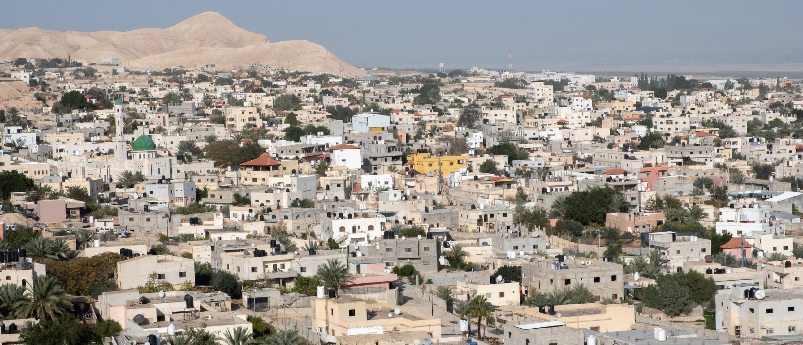
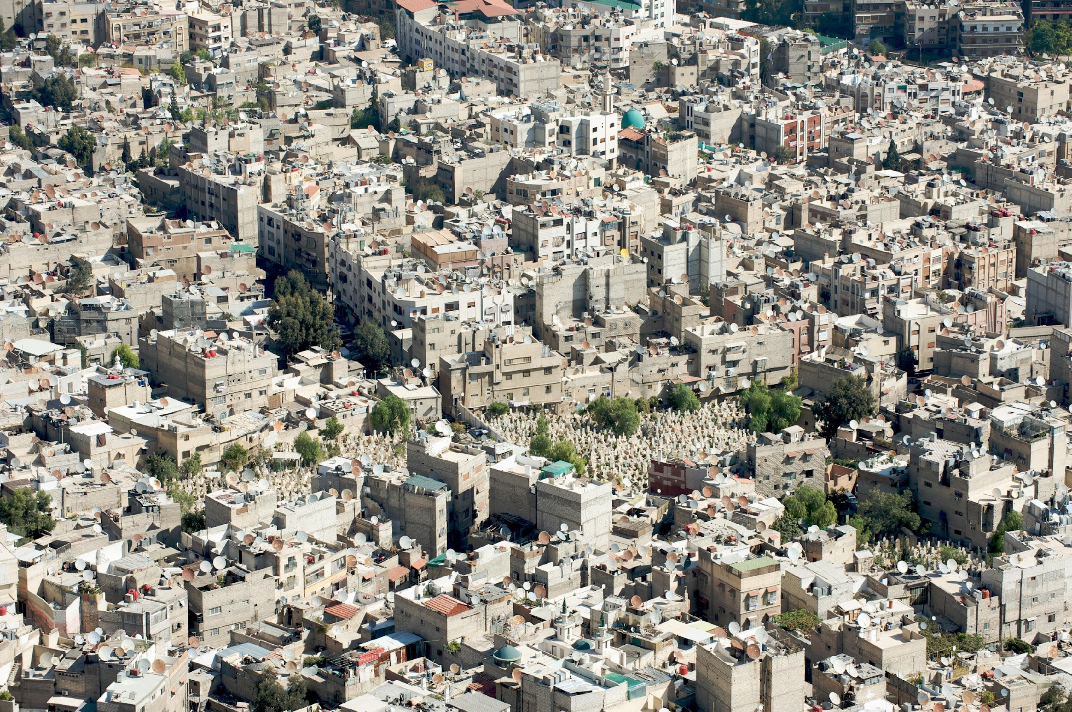
Jericó, Palestina.
Damasco, Síria.

Slide 9
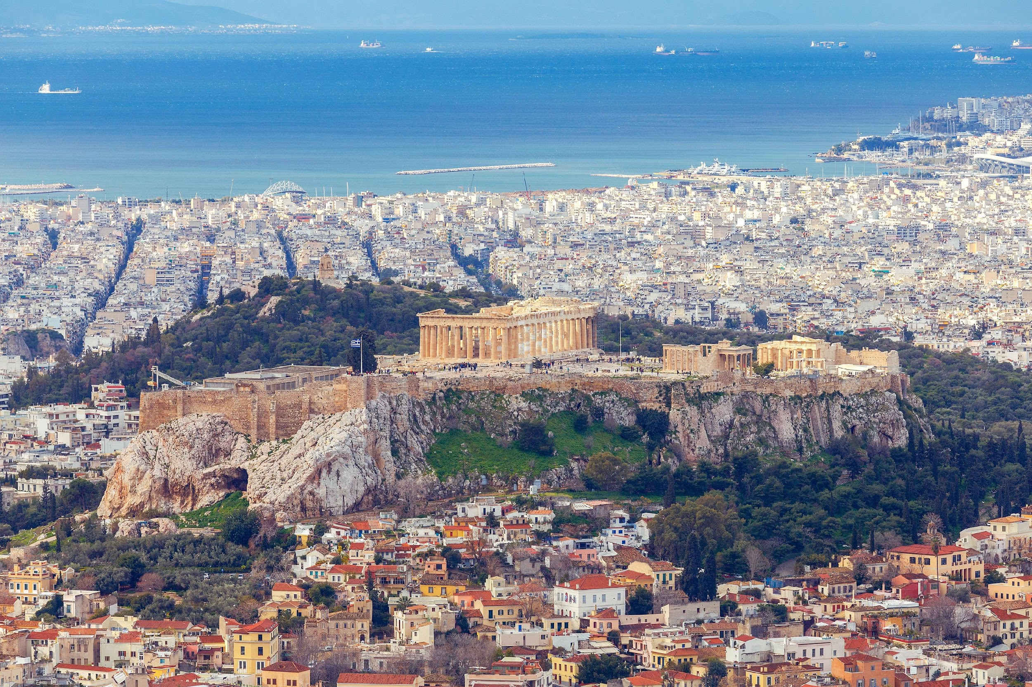
Atenas, Grécia.

Slide 10
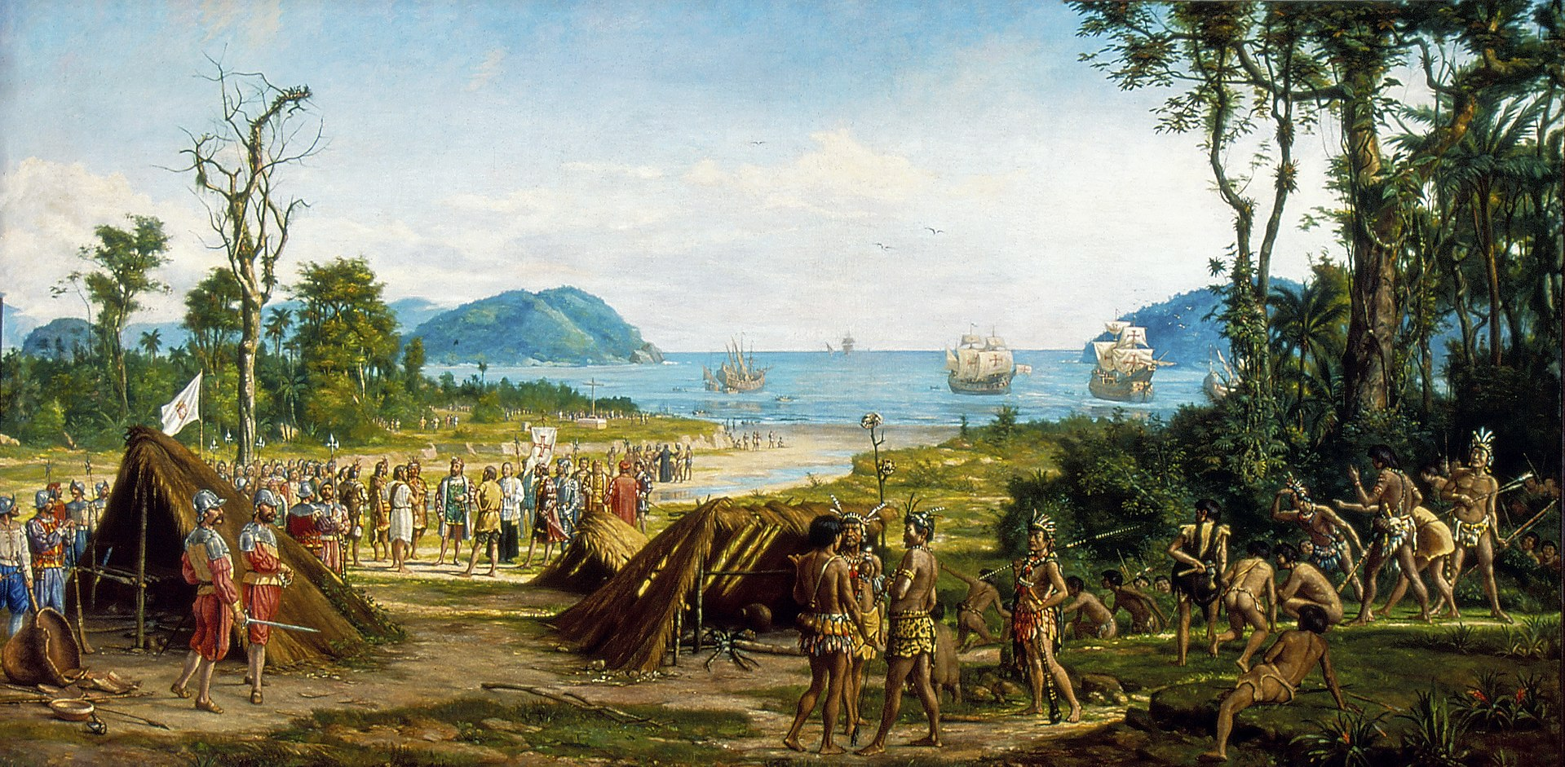
A primeira cidade do Brasil
Fundação de São Vicente (1900), de Benedito Calixto. A obra faz parte do Museu Paulista da USP.

Slide 11
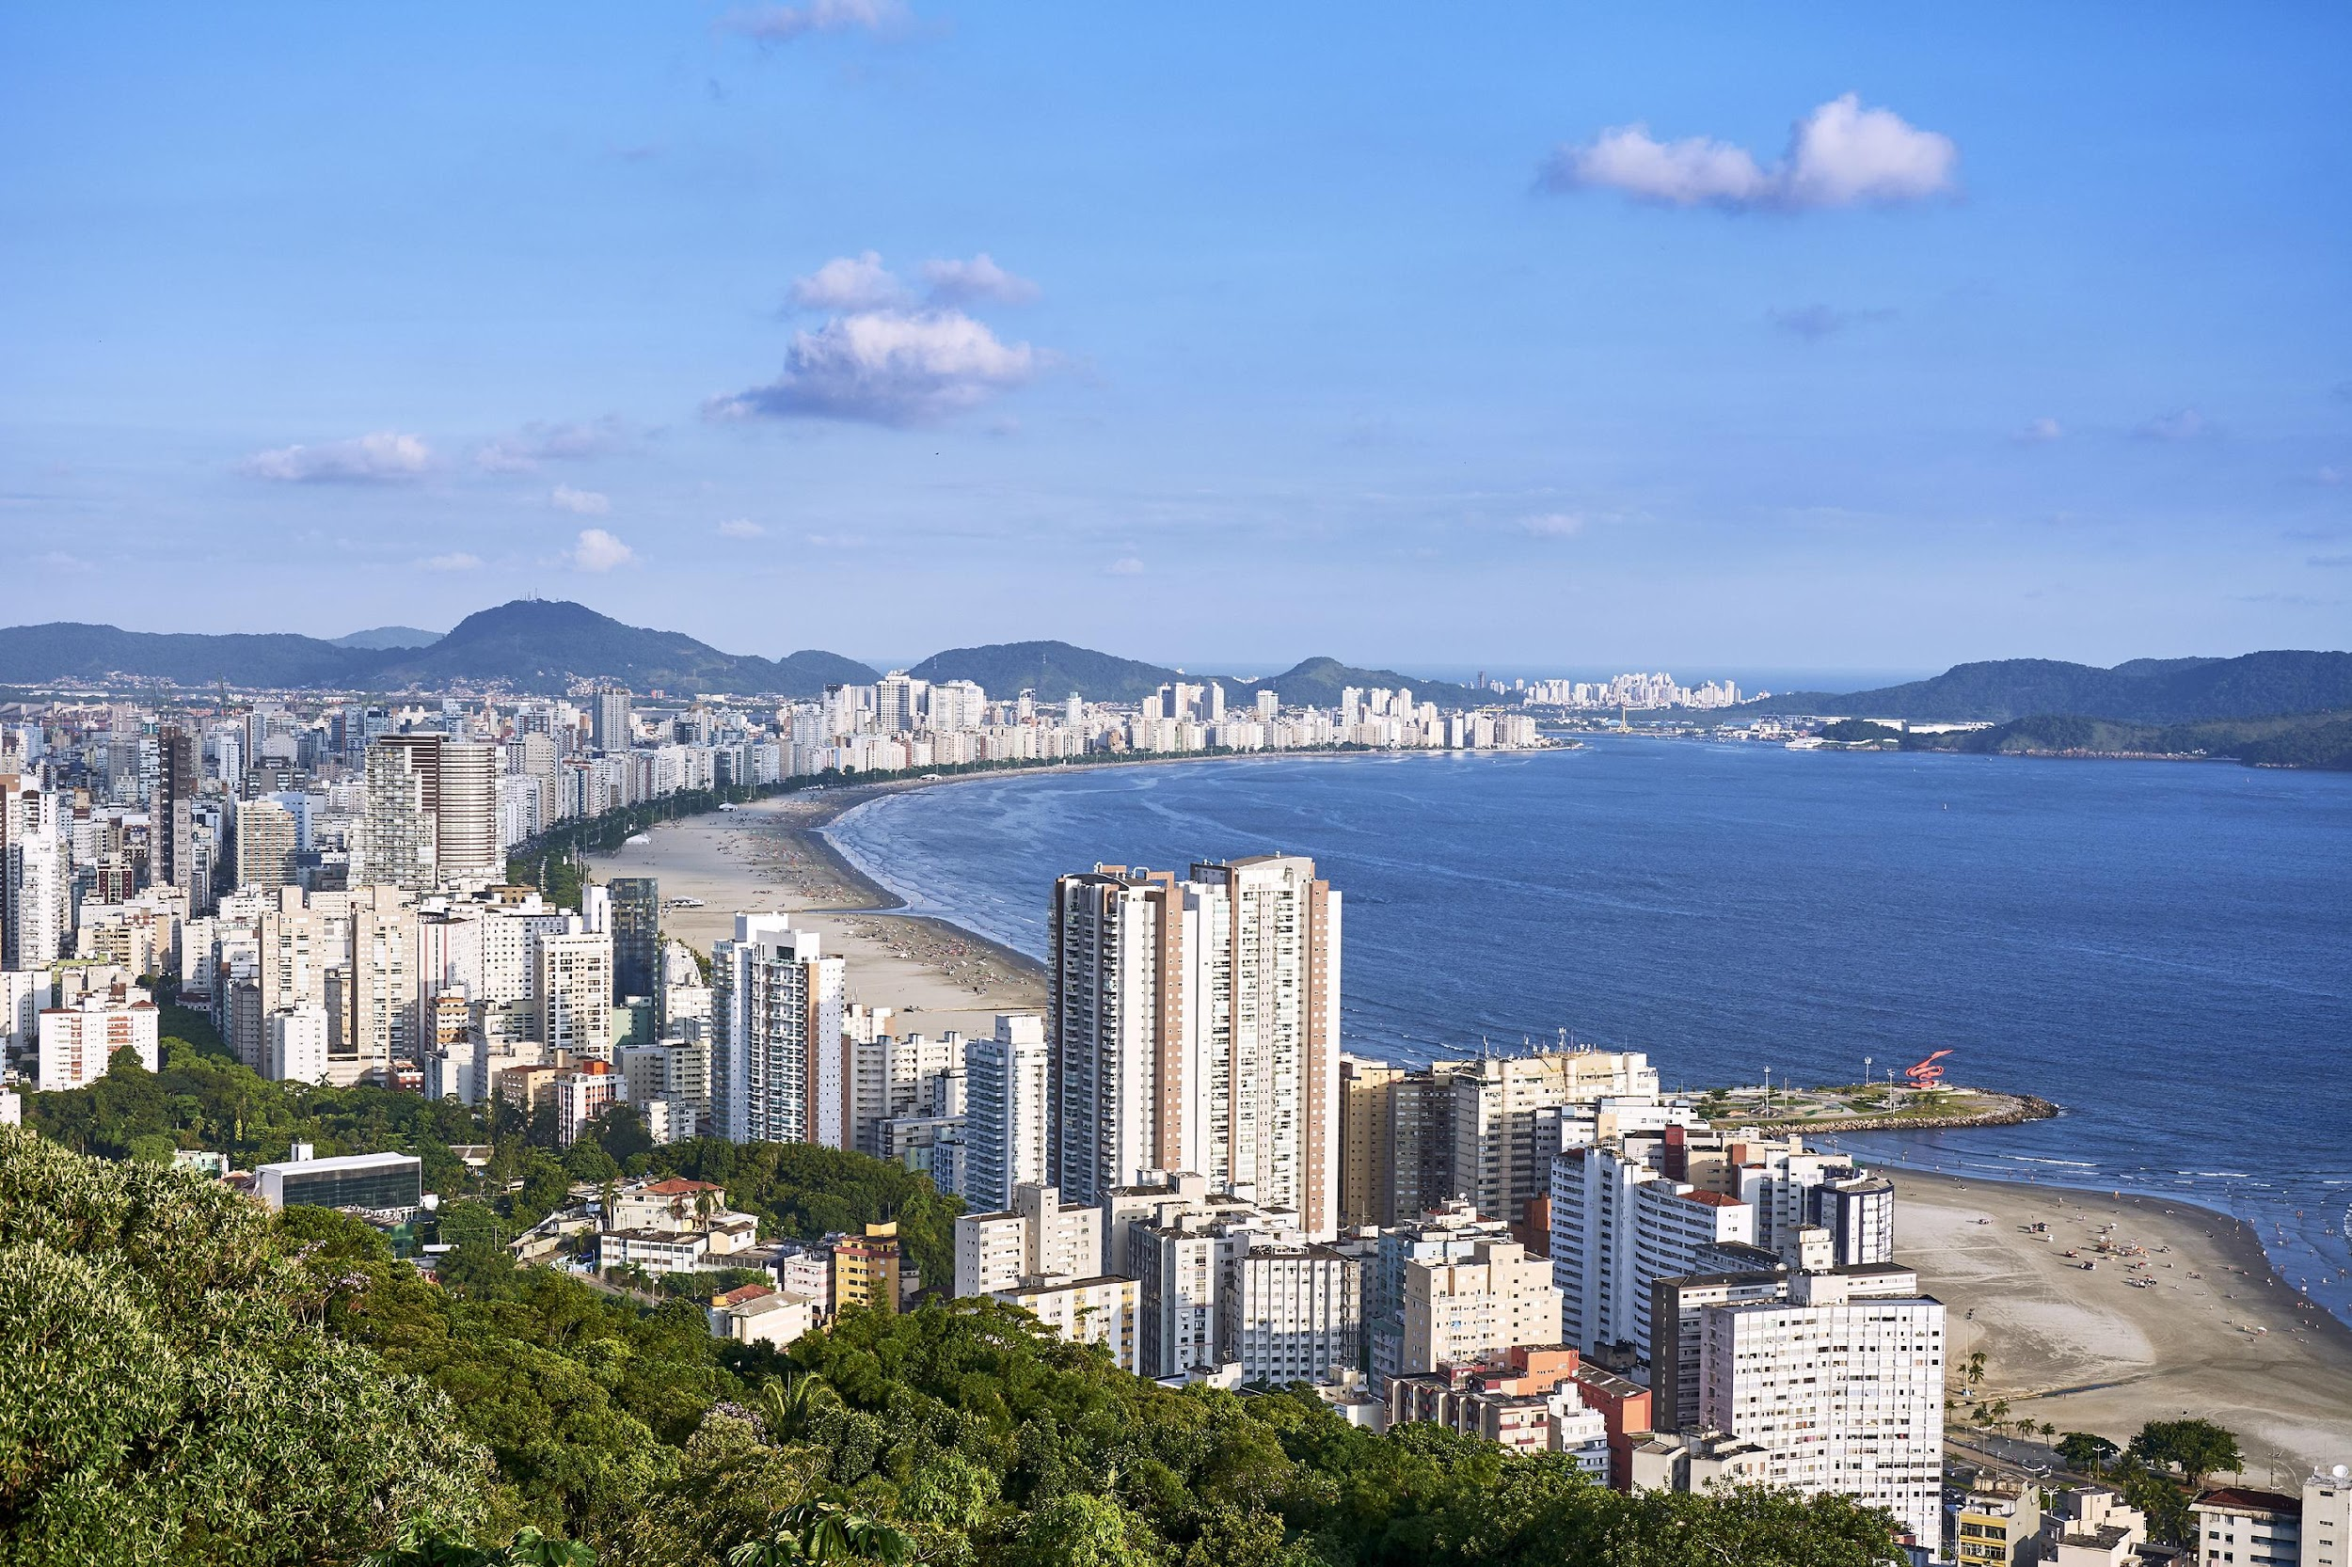
São Vicente, localizada em São Paulo, foi a primeira cidade do Brasil, fundada em 22 de janeiro de 1532 por Martim Afonso de Sousa. Inicialmente estabelecida como vila, sua localização estratégica no litoral facilitava a exploração e colonização do território brasileiro, além de garantir uma boa conexão com Portugal.
A fundação de São Vicente marcou o início da colonização portuguesa no Brasil, desempenhando um papel importante na história do país. Contudo, é essencial lembrar que, antes da chegada dos portugueses, o território já era habitado por diversos povos indígenas com rica cultura e história.
São Vicente foi a primeira cidade do Brasil, localizada no estado de São Paulo.

Slide 12
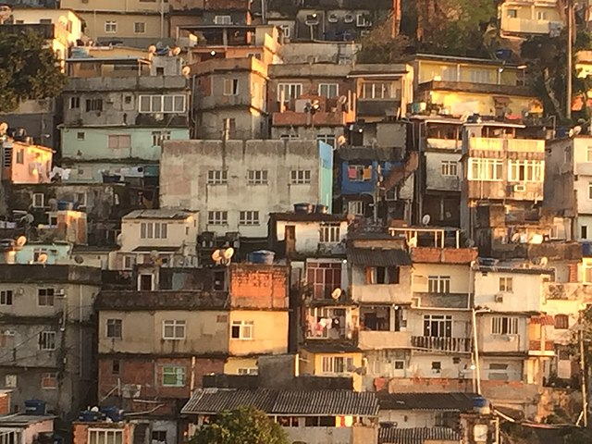
Problemas das cidades
Muitas cidades do Brasil cresceram de forma acelerada, o que trouxe diversos desafios, como a falta de moradias adequadas, problemas no sistema de saúde, aumento da poluição, desemprego e carência de escolas, entre outros. Todos têm o direito a uma vida digna e com qualidade. Como podemos agir para melhorar a qualidade de vida de todos que vivem nas cidades? E quem são os responsáveis por essa melhoria?
Comunidade do Vidigal,
no Rio de Janeiro.
Notes:
Caro(a) professor(a), incentive a reflexão sobre a importância de cada um de nós contribuir para a melhoria da qualidade nas cidades. Além disso, destaque que os governantes, eleitos pelo povo, têm o dever de buscar e implementar soluções que beneficiem todos os cidadãos. A participação de cada pessoa e a responsabilidade das autoridades são fundamentais para construir uma qualidade de vida melhor para todos.

Slide 13

Assinale a alternativa correta sobre o surgimento das cidades
As primeiras cidades surgiram, aproximadamente, há mais de:
5 mil anos.
10 mil anos.
15 mil anos.
No início, as cidades eram:
Grandes centros comerciais.
Pequenos assentamentos com poucas casas.
Vilas cercadas por muros altos.

Slide 14
As cidades cresceram porque:
As pessoas queriam estar perto do mar.
As pessoas precisavam de lugares para trabalhar, morar e se divertir.
As pessoas queriam escapar das áreas rurais.
O que acontecia quando mais pessoas se juntavam aos assentamentos?
Os assentamentos desapareciam.
Os assentamentos se transformavam em cidades maiores.
Os assentamentos se dividiam em várias vilas.

Slide 15

Correção
Assinale a alternativa correta sobre o surgimento das cidades
As primeiras cidades surgiram, aproximadamente, há mais de:
5 mil anos.
10 mil anos.
15 mil anos.
No início, as cidades eram:
Grandes centros comerciais.
Pequenos assentamentos com poucas casas.
Vilas cercadas por muros altos.
x

Slide 16
Correção
As cidades cresceram porque:
As pessoas queriam estar perto do mar.
As pessoas precisavam de lugares para trabalhar, morar e se divertir.
As pessoas queriam escapar das áreas rurais.
O que acontecia quando mais pessoas se juntavam aos assentamentos?
Os assentamentos desapareciam.
Os assentamentos se transformavam em cidades maiores.
Os assentamentos se dividiam em várias vilas.
x

Slide 17
No estado de São Paulo há 645 municípios. Observe os dados da tabela e, junto com o seu professor, identifique a cidade com maior e menor número de habitantes. Pinte de vermelho o município com maior número de habitantes e de verde a cidade com menor número:
cidade | população | cidade | população
Arujá | 92.453 | Mogi das Cruzes | 455.587
Biritiba Mirim | 33.265 | Poá | 119.221
Ferraz de Vasconcelos | 198.661 | Salesópolis | 17.363
Guararema | 30.465 | Santa Branca | 14.925
Guarulhos | 1.404.694 | Santa Isabel | 58.529
Itaquaquecetuba | 379.082 | Suzano | 303.397

Slide 18
Correção
No estado de São Paulo há 645 municípios. Observe os dados da tabela e, junto com o seu professor, identifique a cidade com maior e menor número de habitantes. Pinte de vermelho o município com maior número de habitantes e de verde a cidade com menor número:
cidade | população | cidade | população
Arujá | 92.453 | Mogi das Cruzes | 455.587
Biritiba Mirim | 33.265 | Poá | 119.221
Ferraz de Vasconcelos | 198.661 | Salesópolis | 17.363
Guararema | 30.465 | Santa Branca | 14.925
Guarulhos | 1.404.694 | Santa Isabel | 58.529
Itaquaquecetuba | 379.082 | Suzano | 303.397

Slide 19

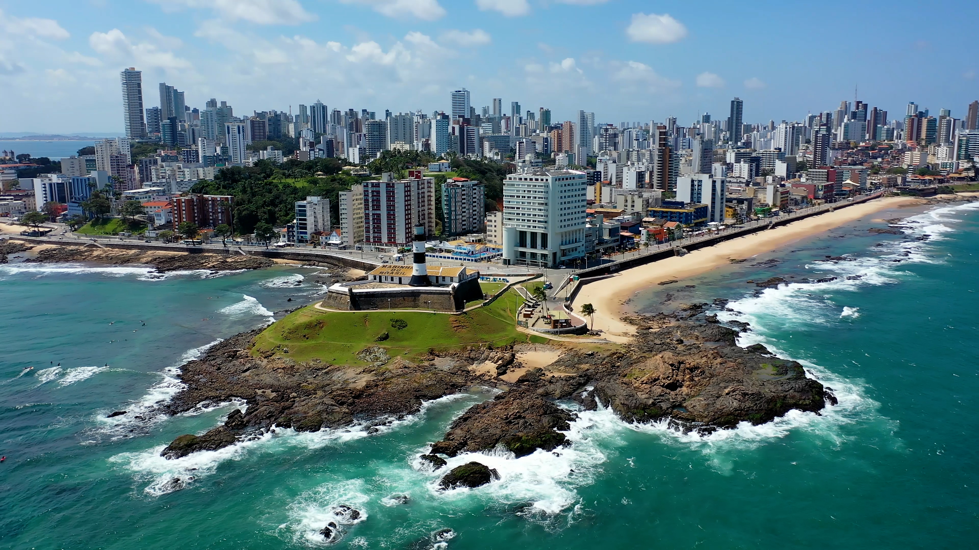
Observe e responda.
Quais foram as principais mudanças na cidade de Salvador ao longo do tempo?
Converse e compartilhe suas respostas com a turma.
Fundada em 1549 por Tomé de Souza, Salvador, então chamada São Salvador da Bahia de Todos os Santos, tornou-se a primeira capital do Brasil. Nessa época, a cidade se destacou pela produção de cana-de-açúcar e extração de pau-brasil, além de ser um ponto estratégico para navegantes.

Slide 20
Correção
Observe e responda.
Quais foram as principais mudanças na cidade de Salvador ao longo do tempo?
Converse e compartilhe suas respostas com a turma.
Sugestão de resposta:
Espera-se que os estudantes digam que as mudanças foram as construções de prédios e casas, o número de habitantes e o volume de carros que transitam pelas ruas e avenidas; também poderão falar da chegada de grandes empresas ou indústrias.

Slide 21
Reconhecemos os eventos históricos que marcaram a formação de diferentes cidades.

Slide 22
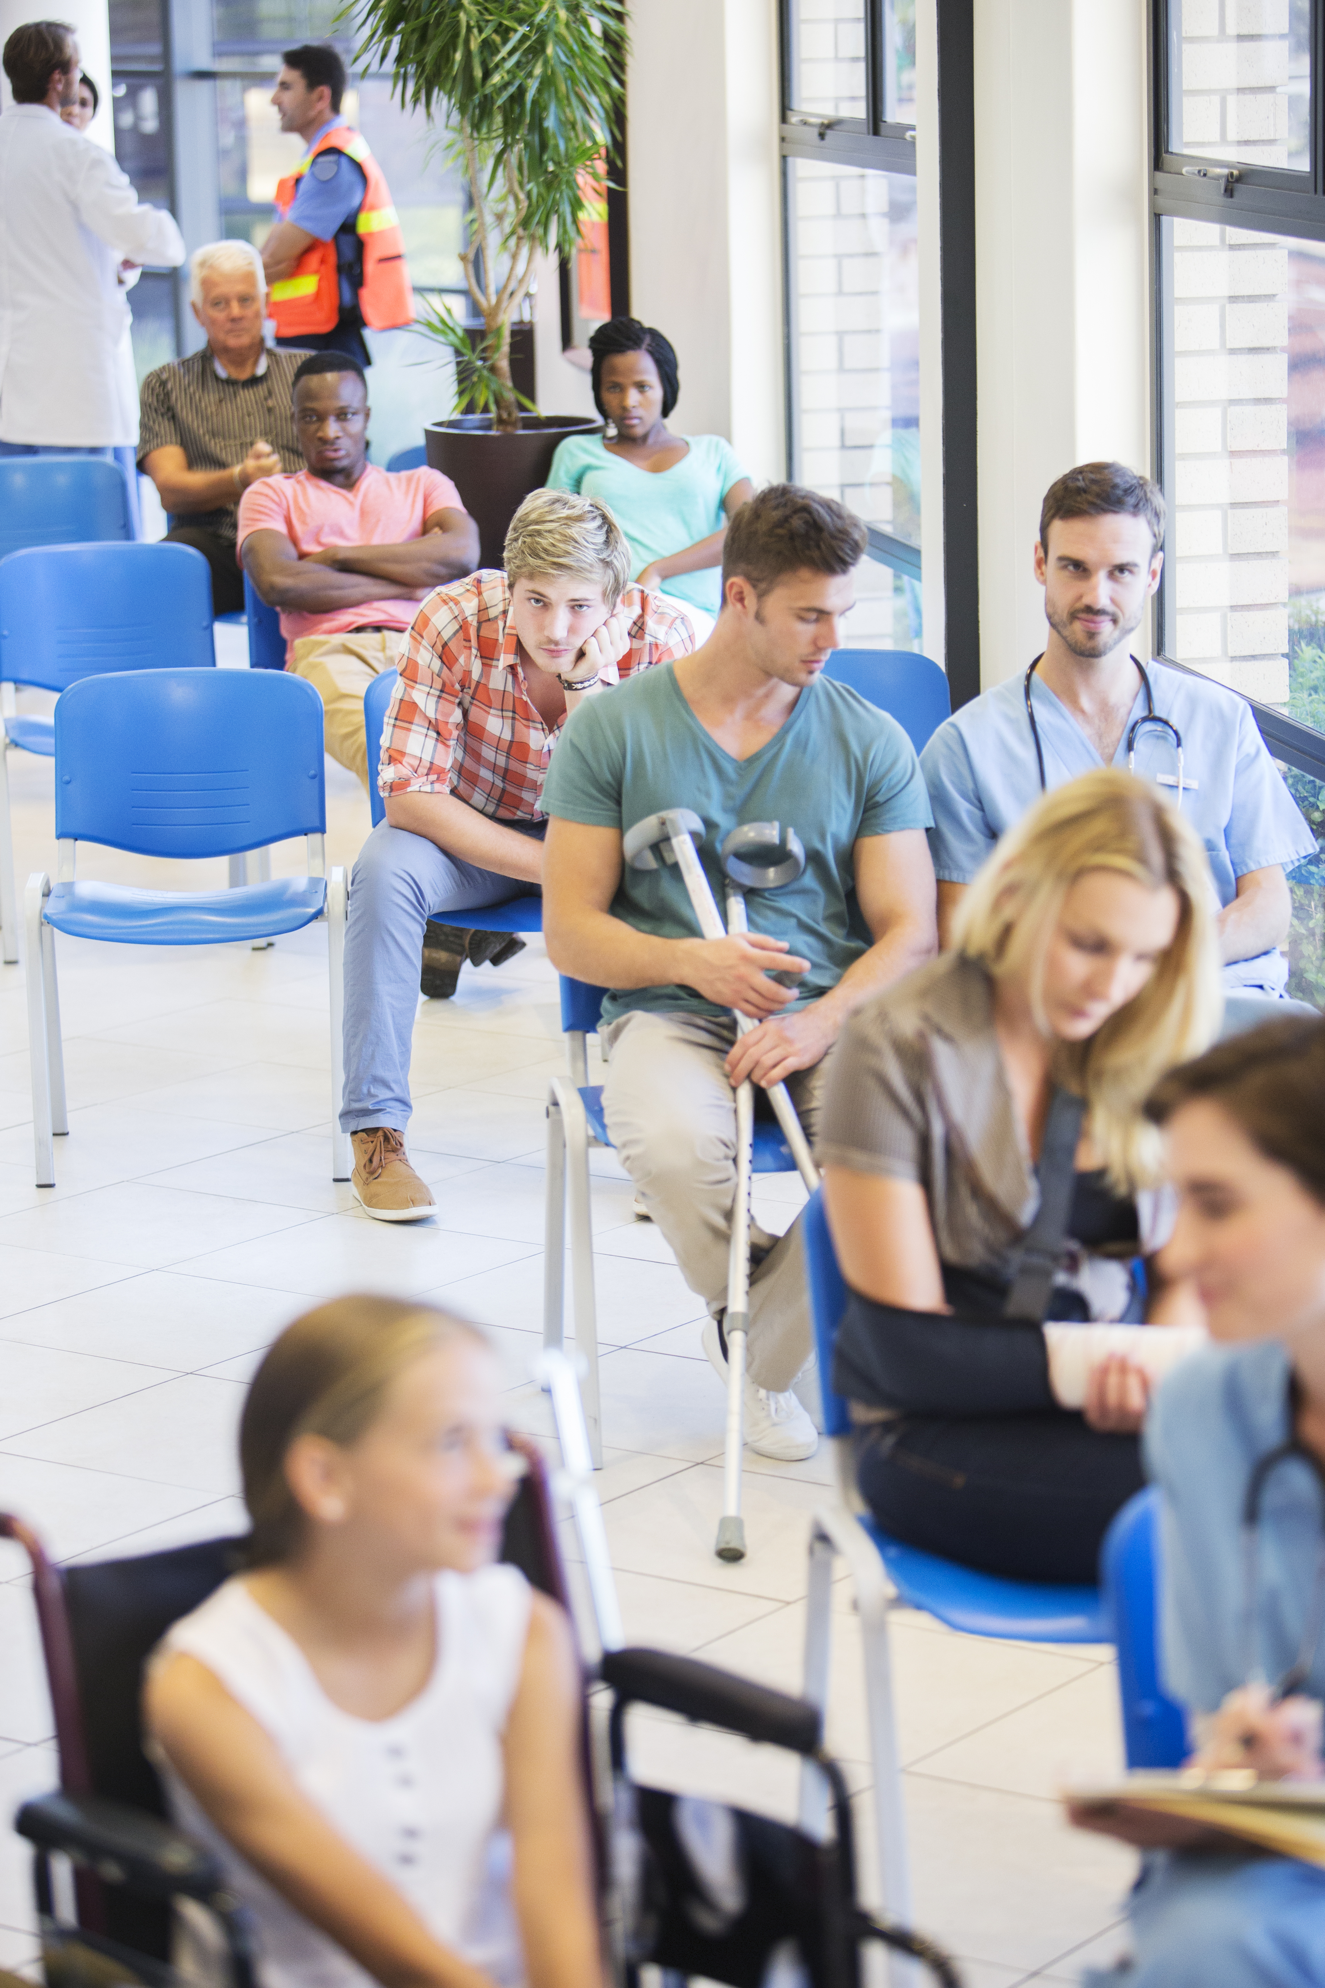
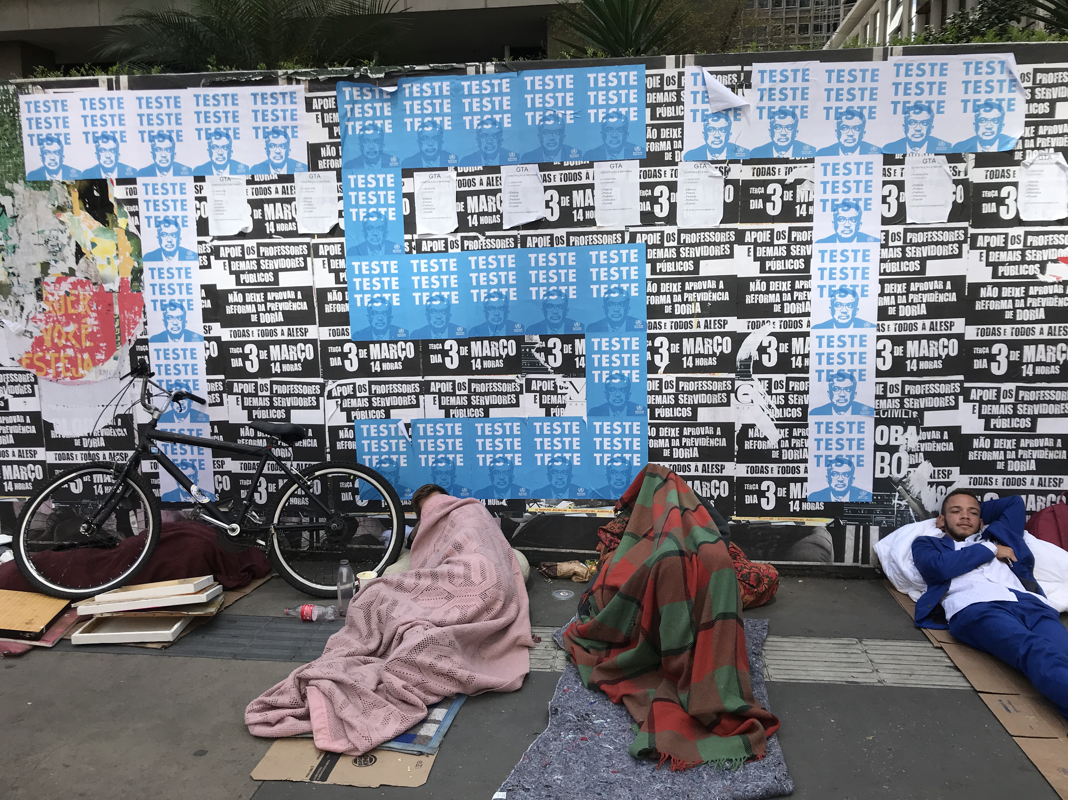
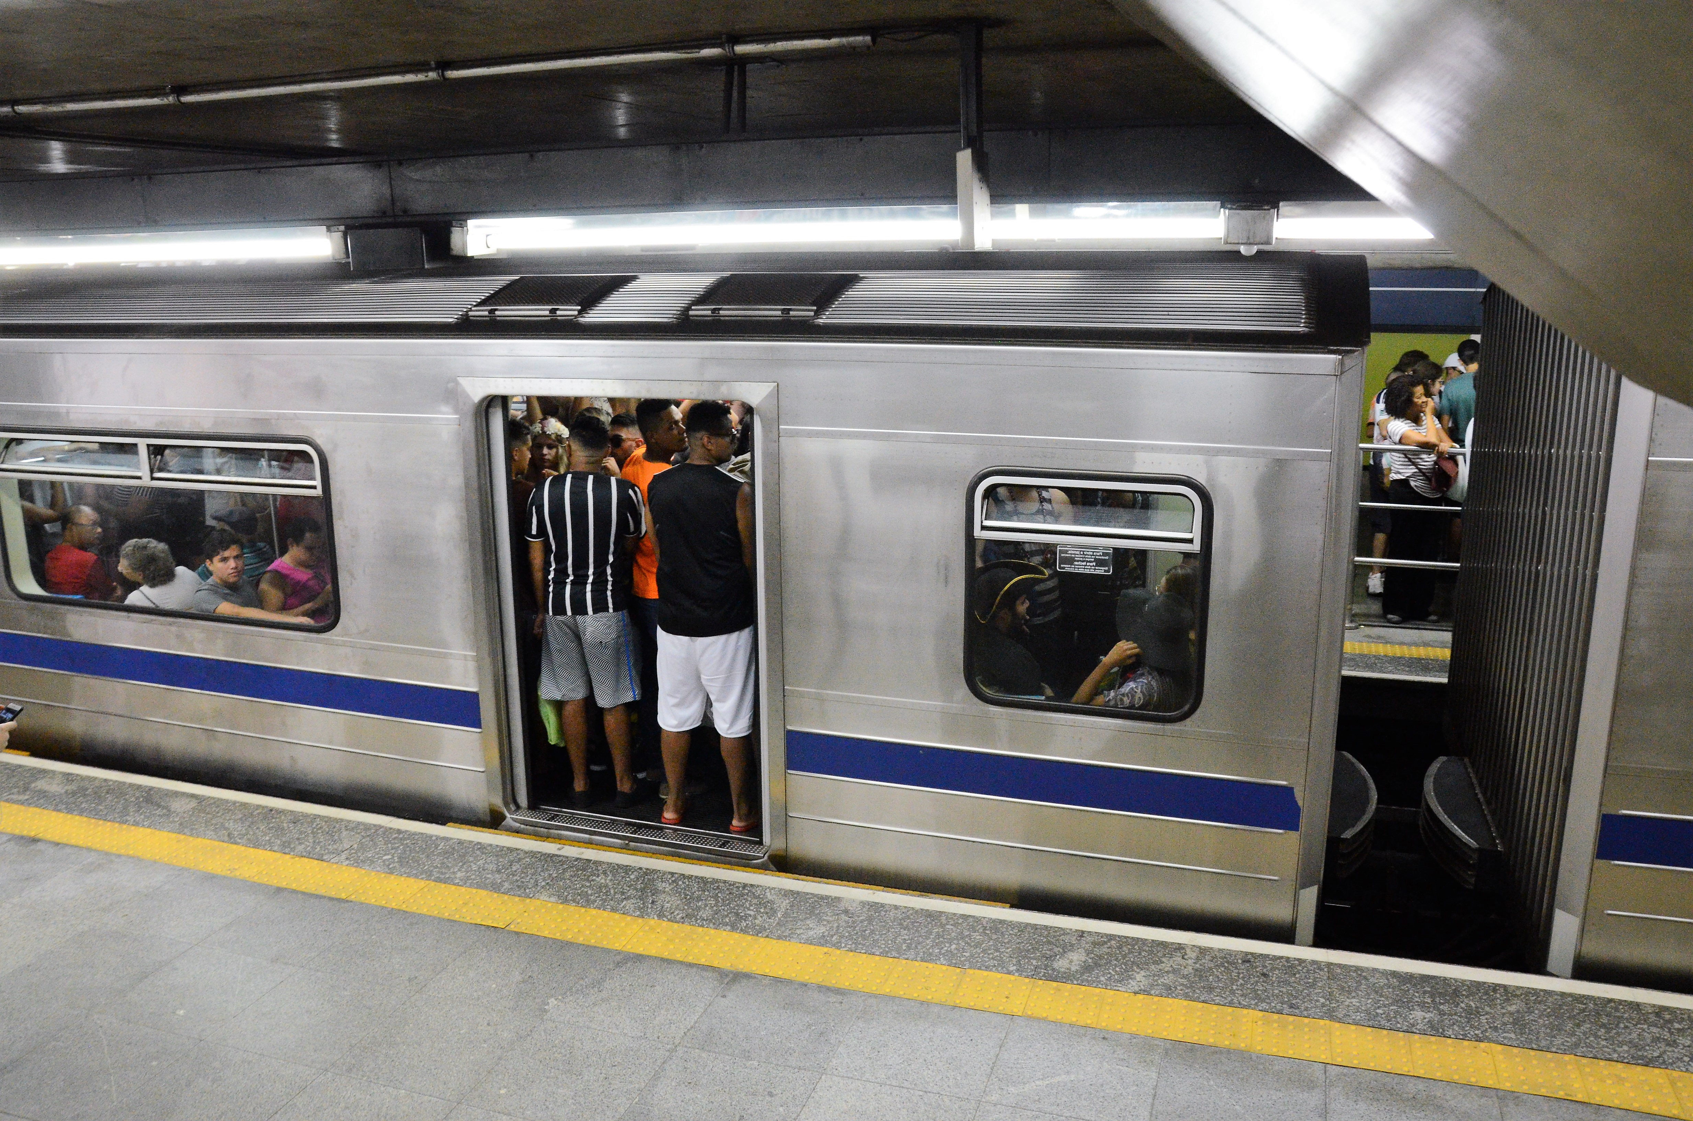
Todas as cidades enfrentam muitos desafios em relação à qualidade de vida de seus moradores.
A cidade em que você mora enfrenta algum problema? Identifique qual é. Em seguida, pense em soluções e compartilhe as respostas com a turma na próxima aula.
Pessoas em situação
de rua.
Transporte público lotado.
Filas de espera nos hospitais.
Notes:
https://www.gettyimages.com.br/detail/foto/homeless-sleeping-in-front-of-an-advertisement-imagem-royalty-free/1218008176?phrase=morador+de+rua+s%C3%A3o+paulo&adppopup=true.
https://www.gettyimages.com.br/detail/foto/crowded-subway-car-in-sao-paulo-imagem-royalty-free/941166766?phrase=transporte+publico+lotado+s%C3%A3o+paulo&adppopup=true.
https://www.gettyimages.com.br/detail/foto/patients-in-hospital-waiting-room-imagem-royalty-free/513437939?phrase=hospital+pacientes+esperando&adppopup=true.

Slide 23
LEMOV, Doug. Aula nota 10 2.0: 62 Técnicas para melhorar a gestão da sala de aula. Porto Alegre: Penso, 2018.
MUMFORD, Lewis. A Cidade na história. São Paulo: Martins Fontes, 1998.
SÃO PAULO (Estado). Secretaria da Educação. Currículo em Ação. Coordenadoria Pedagógica – COPED, 2023.
SÃO PAULO (Estado). Secretaria da Educação. Currículo Paulista: Ensino Fundamental. Secretaria da Educação – São Paulo: SEE, 2019.

Slide 24
Lista de imagens e vídeos
Imagem de capa: SEDUC
Slides 3, 4, 9, 13, 14, 15, 17 e 22 – © Getty Images.
Slide 5 – Gabriel Schäfer. Disponível em: http://schafergabriel.blogspot.com/2014/11/62-pre-historia.html. Acesso em: 17 set. 2024.
Notes:
Slide 3 - https://media.gettyimages.com/id/1174093009/pt/vetorial/two-kids-talking-and-discuss-book-in-library.jpg?s=2048x2048&w=gi&k=20&c=fKATvMmh5hNVFC8569et7mY5rDUrpFseUAA3oeMEOPw=.
Slide 4 – https://www.gettyimages.com.br/detail/foto/campinas-city-sao-paulo-state-brazil-imagem-royalty-free/1402771043?phrase=cidade&adppopup=true.
Slide 9 – https://www.gettyimages.com.br/detail/foto/aerial-capture-with-drone-in-the-city-of-imagem-royalty-free/1488045090?phrase=cidade+araraquara&adppopup=true.
Slide 13 – https://www.gettyimages.com.br/detail/foto/jericho-skyline-imagem-royalty-free/1125062110?phrase=cidade+de+jerico&adppopup=true.
Slide 14 – https://www.gettyimages.com.br/detail/foto/aerial-view-of-damascus-imagem-royalty-free/114449392?phrase=damasco+-+s%C3%ADria&adppopup=true.
Slide 15 – https://www.gettyimages.com.br/detail/foto/athens-aerial-view-of-the-city-and-the-acropolis-imagem-royalty-free/948575872?phrase=atenas+-+gr%C3%A9cia.
Slide 17 – https://www.gettyimages.com.br/detail/foto/santos-city-in-sao-paulo-state-brazil-imagem-royalty-free/1141810415?phrase=cidade+de+S%C3%A3o+Vicente+S%C3%A3o+Paulo&adppopup=true.
Slide 22 – https://www.gettyimages.com.br/detail/ilustra%C3%A7%C3%A3o/vector-illustration-of-people-walking-in-a-ilustra%C3%A7%C3%A3o-royalty-free/1419183181?phrase=cidade.

